Slide 1

Reflexiones
Magistrales

Slide 2

En general, los hombres juzgan más por los ojos que por la inteligencia, pues todos pueden ver, pero pocos pueden comprender lo que ven.
Nicolás Maquiavelo

Slide 3

Hay una historia detrás de cada persona, una forma de vivir y ver la vida, una razón por la cuál cada uno es como es, piensa en eso antes de juzgar a nadie.
Anónimo

Slide 4

Si no tenemos paz dentro nuestro de nada sirve buscarla afuera
François de la Rochefoucauld

Slide 5

El sexo es como una partida de mus, si no tienes una buena pareja, más te vale tener una buena mano.
Woody Allen

Slide 6

Jamás en la vida encontraras mejor ternura; profunda ,desinteresada y verdadera que la de tu propia madre.
Honore de Balzac

Slide 7

La vida exige a todo individuo una contribución y depende del individuo descubrir en que consiste
Viktor Frankl

Slide 8

Todo aquello que puedas o sueñes hacer,comienzalo,la audacia contiene en si misma genio. Poder y magia.
Goethe

Slide 9

El bien es lento por que va cuesta arriba, el mal es rápido por que va cuesta abajo
Alejandro Dumas

Slide 10

Hay que tener la cabeza abierta, pero no tanto como para que se caiga el cerebro al suelo.
Richard Feynmam

Slide 11

Hay algunas personas que son como los cantaros, cuanto más vacíos están más ruido hacen.
Alejandro Dumas

Slide 12

No estimes el dinero ni en más ni en menos de lo que vale, por que es un buen siervo pero un pésimo amo.
Alejandro Dumas

Slide 13

Si quieres saber el tamaño de una mentira es muy facil,mide el largo de la explicación por el ancho de la excusa.
Anónimo

Slide 14

Cuando se aprende a usar la sabiduría del alma, la inteligencia del ego empequeñece y logras ver y entender a la gente y al mundo que te rodea de forma muy diferente al que estas habituado, comprendes entonces que Dios te a regalado algo invaluable.
Anonimo

Slide 15

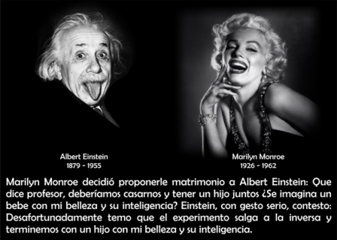

Slide 16

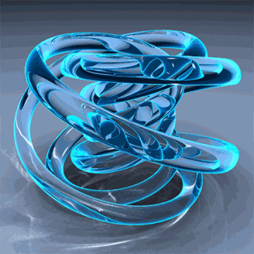
Diseño: Andrés Vázquez
Imágenes: Internet
Que tengas un magnifico día

Slide 17







¿Te ha gustado?
Puedes ver más entrando
Aquí
Además puedes recibir powerpoints en tu correo electrónico suscribiéndote aquí:

